Slide 1
Título de
Presentación

Slide 4
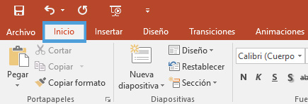
Iconos
Cambio de color
Seleccionar el icono a utilizar
Pinchar la pestaña “Inicio” en la barra de herramientas
Seleccionar “Relleno de Forma” y escoger el color que necesita.

